Slide 1
第四次实践——扩散模型
个人完成以下应用实践
分值：25分
提交截止日期：2024年7月16日, 乐学提交，命名规则：学号_姓名_扩散模型
提交实践报告和代码

Slide 2
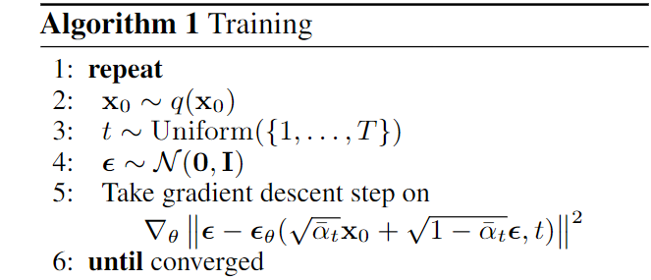
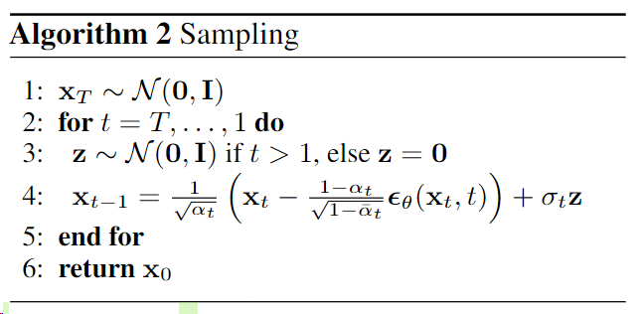
第四次实践——扩散模型
实现扩散模型的训练与采样
NeurIPS 2020，Denoising Diffusion Probabilistic Models

Slide 3
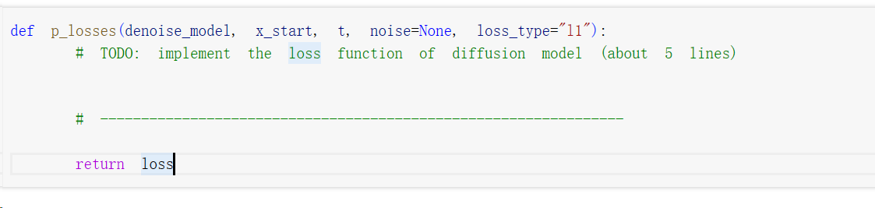
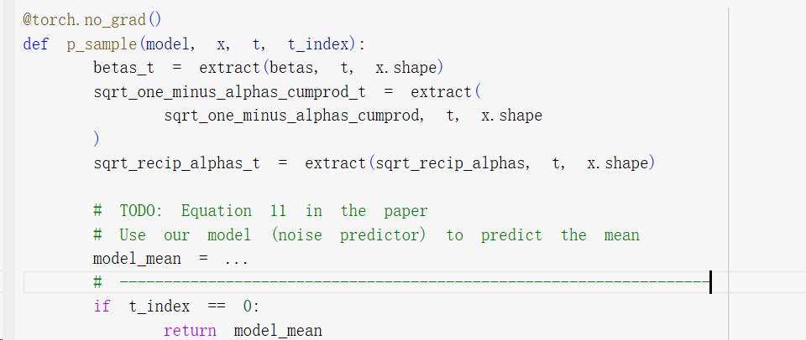

Slide 4
第四次实践——扩散模型
考查内容：
扩散模型的训练与采样
扩散模型的理论
扩散模型的即插即用应用：如图像编辑、风格迁移、in-painting、去噪、超分、OOD处理与检测、zero-shot分类、成员推理、3D生成等

Slide 5
第四次实践——扩散模型
评分标准(满分25分)：
实现扩散模型的训练与采样：>=20分；
（https://huggingface.co/blog/annotated-diffusion）
（并在mnist上训练）
用预训练好的扩散模型（如Stable Diffusion）实现下列中的一个: <=25分
（注意：不要finetune，请直接用扩散模型）
图像编辑
风格迁移
3D物体生成
Zero-shot分类
图片去噪
……

Slide 6
参考文献
编辑、去噪、风格迁移、OOD处理
Meng, Chenlin, et al. "SDEdit: Guided Image Synthesis and Editing with Stochastic Differential Equations." International Conference on Learning Representations. 2021.
Mokady, Ron, et al. "Null-text inversion for editing real images using guided diffusion models." Proceedings of the IEEE/CVF Conference on Computer Vision and Pattern Recognition. 2023.
Nie, Weili, et al. "Diffusion Models for Adversarial Purification." International Conference on Machine Learning. 2022.
Zero-shot分类
Chen, Huanran, et al. "Robust classification via a single diffusion model." arXiv preprint arXiv:2305.15241 (2023).
Chen, Huanran, et al. "Your diffusion model is secretly a certifiably robust classifier." arXiv preprint arXiv:2402.02316 (2024).
3D生成
Poole, Ben, et al. "DreamFusion: Text-to-3D using 2D Diffusion." The Eleventh International Conference on Learning Representations. 2022.
Wang, Zhengyi, et al. “Prolificdreamer: High-fidelity and diverse text-to-3d generation with variational score distillation.” Advances in Neural Information Processing Systems. 2024.

